Slide 1
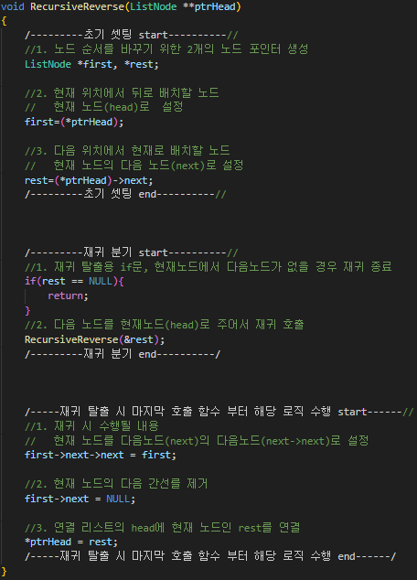

Slide 2
void RecursiveReverse(ListNode **ptrHead)
LinkedList (ll)
size
head
RecursiveReverse(&(ll.head))
3
*ptrHead
address
0x01
address
0x08
ptrHead
ListNode
= **ptrHead
item
next
1
first
address
0x10
address
0x18
ListNode
item
next
2
rest
address
0x20
address
0x28
ListNode
/---------초기 셋팅 start----------//
//1. 노드 순서를 바꾸기 위한 2개의 노드 포인터 생성
ListNode *first, *rest;
//2. 현재 위치에서 뒤로 배치할 노드
// 현재 노드(head)로 설정
first=(*ptrHead);
//3. 다음 위치에서 현재로 배치할 노드
// 현재 노드의 다음 노드(next)로 설정
rest=(*ptrHead)->next;
/---------초기 셋팅 end----------//
item
next
3
address
0x30
address
0x38
NULL

Slide 3
RecursiveReverse
LinkedList (ll)
size
head
3
address
0x01
address
0x08
ListNode
item
next
1
*ptrHead
address
0x10
address
0x18
ptrHead
ListNode
= **ptrHead
RecursiveReverse
item
next
2
address
0x20
address
0x28
rest
first
ListNode
item
next
3
address
0x30
address
0x38
rest
NULL

Slide 4
RecursiveReverse
LinkedList (ll)
size
head
3
address
0x01
address
0x08
ListNode
item
next
1
address
0x10
address
0x18
ListNode
RecursiveReverse
item
next
2
*ptrHead
address
0x20
address
0x28
ptrHead
ListNode
RecursiveReverse
item
next
3
address
0x30
address
0x38
NULL
rest
first

Slide 5
ListNode
RecursiveReverse
item
next
3
address
0x30
address
0x38
NULL
first
rest
동작 수행 없이 return
/---------재귀 분기 start----------//
//1. 재귀 탈출용 if문, 현재노드에서 다음노드가 없을 경우 재귀 종료
if(rest == NULL){ return; }
//2. 다음 노드를 현재노드(head)로 주어서 재귀 호출
RecursiveReverse(&rest);
/---------재귀 분기 end----------/

Slide 6
ListNode
RecursiveReverse
item
next
first->next
2
address
0x20
address
0x28
first
==
*ptrHead
ListNode
item
next
first->next->next
3
address
0x30
address
0x38
rest
/-----재귀 탈출 시 마지막 호출 함수 부터 해당 로직 수행 start------//
//1. 재귀 시 수행될 내용 // 현재 노드를 다음노드(next)의 다음노드(next->next)로 설정
first->next->next = first;
//2. 현재 노드의 다음 간선를 제거
first->next = NULL;
//3. 연결 리스트의 head에 현재 노드인 rest를 연결
*ptrHead = rest;
/-----재귀 탈출 시 마지막 호출 함수 부터 해당 로직 수행 end------/

Slide 7
ListNode
RecursiveReverse
item
next
first->next
2
address
0x20
address
0x28
NULL
first
ListNode
item
next
first->next->next
*ptrHead
=
rest
3
address
0x30
address
0x38
/-----재귀 탈출 시 마지막 호출 함수 부터 해당 로직 수행 start------//
//1. 재귀 시 수행될 내용 // 현재 노드를 다음노드(next)의 다음노드(next->next)로 설정
first->next->next = first;
//2. 현재 노드의 다음 간선를 제거
first->next = NULL;
//3. 연결 리스트의 head에 현재 노드인 rest를 연결
*ptrHead = rest;
/-----재귀 탈출 시 마지막 호출 함수 부터 해당 로직 수행 end------/

Slide 8
RecursiveReverse
ListNode
item
next
first->next->next
3
*ptrHead=
rest
address
0x30
address
0x38
ListNode
item
next
first->next
2
address
0x20
address
0x28
NULL
first
/-----재귀 탈출 시 마지막 호출 함수 부터 해당 로직 수행 start------//
//1. 재귀 시 수행될 내용 // 현재 노드를 다음노드(next)의 다음노드(next->next)로 설정
first->next->next = first;
//2. 현재 노드의 다음 간선를 제거
first->next = NULL;
//3. 연결 리스트의 head에 현재 노드인 rest를 연결
*ptrHead = rest;
/-----재귀 탈출 시 마지막 호출 함수 부터 해당 로직 수행 end------/

Slide 9
RecursiveReverse
LinkedList (ll)
size
head
3
*ptrHead
address
0x01
address
0x08
ptrHead
ListNode
item
next
1
first
address
0x10
address
0x18
ListNode
item
next
2
rest
address
0x20
NULL
address
0x28
ListNode
item
next
3
rest
address
0x30
address
0x38

Slide 10
&rest
&rest
Recursive
Reverse
Recursive
Reverse
Recursive
Reverse
&(ll.head)
return;
ll.head
rest
rest
rest
address
0x10
address
&rest
address
0x20
address
&rest
address
0x30
address
&rest
address
NULL
ListNode
ListNode
ListNode
item
next
item
next
item
next
1
2
3
address
0x10
address
0x20
address
0x30

Slide 11
&rest
&rest
Recursive
Reverse
Recursive
Reverse
Recursive
Reverse
&(ll.head)
return;
*ptrHead
= rest
ll.head
rest
rest
rest
address
0x10
address
&rest
address
0x30
address
&rest
address
0x30
address
&rest
address
NULL
ListNode
ListNode
ListNode
item
next
item
next
item
next
1
2
3
address
0x10
address
0x20
address
0x30

Slide 12
&rest
&rest
Recursive
Reverse
Recursive
Reverse
Recursive
Reverse
&(ll.head)
return;
*ptrHead
= rest
*ptrHead
= rest
ll.head
rest
rest
rest
address
0x30
address
&rest
address
0x30
address
&rest
address
0x30
address
&rest
address
NULL
ListNode
ListNode
ListNode
item
next
item
next
item
next
1
2
3
address
0x10
address
0x20
address
0x30

Slide 13
RecursiveReverse
LinkedList (ll)
size
head
3
*ptrHead
address
0x01
address
0x08
ptrHead
ListNode
item
next
1
first
address
0x10
address
0x18
ListNode
item
next
2
rest
address
0x20
NULL
address
0x28
ListNode
item
next
3
rest
address
0x30
address
0x38

Slide 14
RecursiveReverse
LinkedList (ll)
size
head
3
*ptrHead
address
0x01
address
0x08
ptrHead
ListNode
item
next
first->next
1
address
0x10
NULL
address
0x18
first
ListNode
item
next
2
address
0x20
address
0x28
ListNode
item
next
3
address
0x30
address
0x38
*ptrHead= rest

Slide 15
RecursiveReverse
LinkedList (ll)
size
head
3
address
0x01
address
0x08
ListNode
item
next
3
address
0x30
address
0x38
ListNode
item
next
2
address
0x20
address
0x28
ListNode
item
next
1
address
0x10
address
0x18
NULL

